Slide 1
МБДОУ Детский сад № 254 ЛЭПБУК «Русское народное творчество"
Изготовила воспитатель первой категории
Сильвачева Анна Александровна
Город Нижний Новгород
2023 год

Slide 2
Актуальность
Русское народное творчество является неотъемлемой частью богатого наследия России. Кроме сказок и песен, в русской народной культуре есть такие виды искусства, как народные игры и танцы, народные промыслы и костюмы, различные ремесла и рукоделие. Именно через эти выражения культуры русский народ сохранял и передавал свою историю, национальную идентичность. Через народное творчество ребёнок не только овладевает родным языком, но и приобщается к культуре своего народа, получает первые впечатления о ней.

Slide 3
Лэпбук «Русское народное творчество»
Цель: разработан для воспитанников первой младшей группы для ознакомления с богатой культурой русского народа

Slide 4
Лэпбук «Русское народное творчество»
Задачи:
Воспитывать любовь к своей нации, понимание своих национальных особенностей
Знакомить с культурным наследием России
Способствовать развитию мыслительных процессов (анализа, логического мышления, расширению и обогащению словарного запаса
Воспитывать у дошкольников умение активно взаимодействовать со сверстниками и взрослыми, участвовать в совместной деятельности.

Slide 5
Критерии при создании лэпбука
Обогатить развивающую предметно – пространственную среду авторским дидактическим материалом, предназначенной для решения педагогических задач патриотической направленности в соответствии с ФГОС ДО.
Пособие должно отвечать безопасности
Оригинальность идеи и техники ее выполнения
Развивающий характер игры и вариативность применения

Slide 6
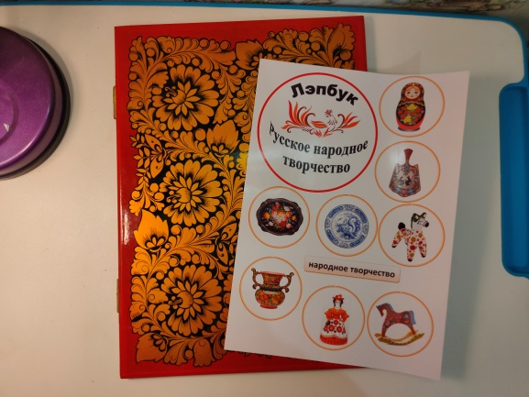
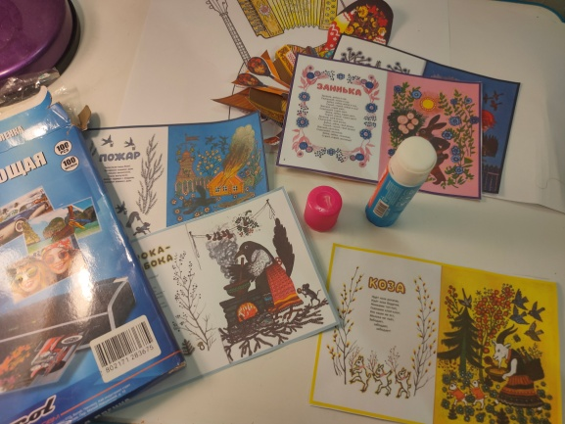
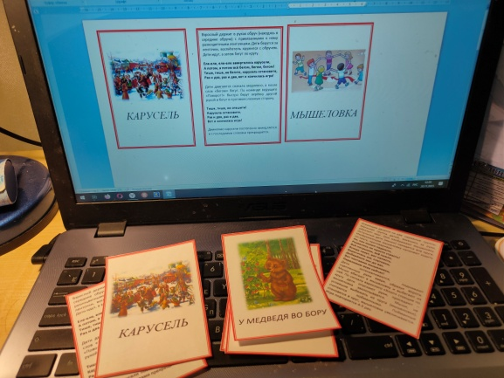
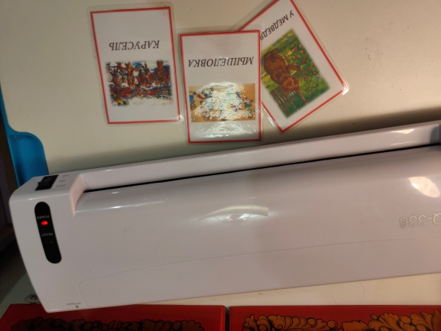
Процесс создания лэпбука
Работа над лэпбуком началась с работы на компьютере. Подбирался необходимый материал, красочные иллюстрации. Все картинки ламинировались, так одно из требований к лэпбуку – это прочность.

Slide 7
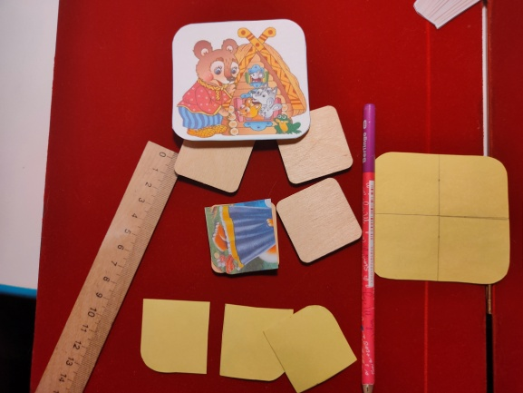
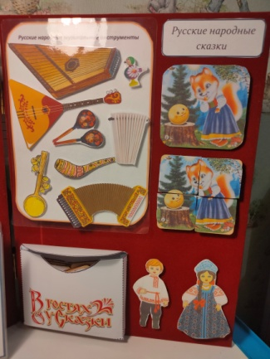
Процесс создания лэпбука
В качестве основы использована деревянная заготовка с бархатным покрытием.
Для создания раздела «Русские народные сказки» использовались деревянные заготовки и липучки. Это способствует развитию сенсорики у детей.
Использование липучек в разделе «Русские народные музыкальные инструменты» позволяет сделать материал наглядным пособием.

Slide 8
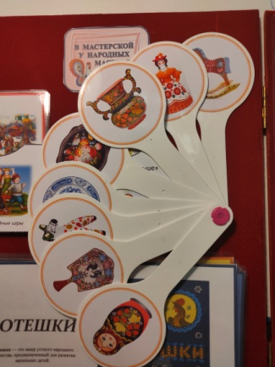
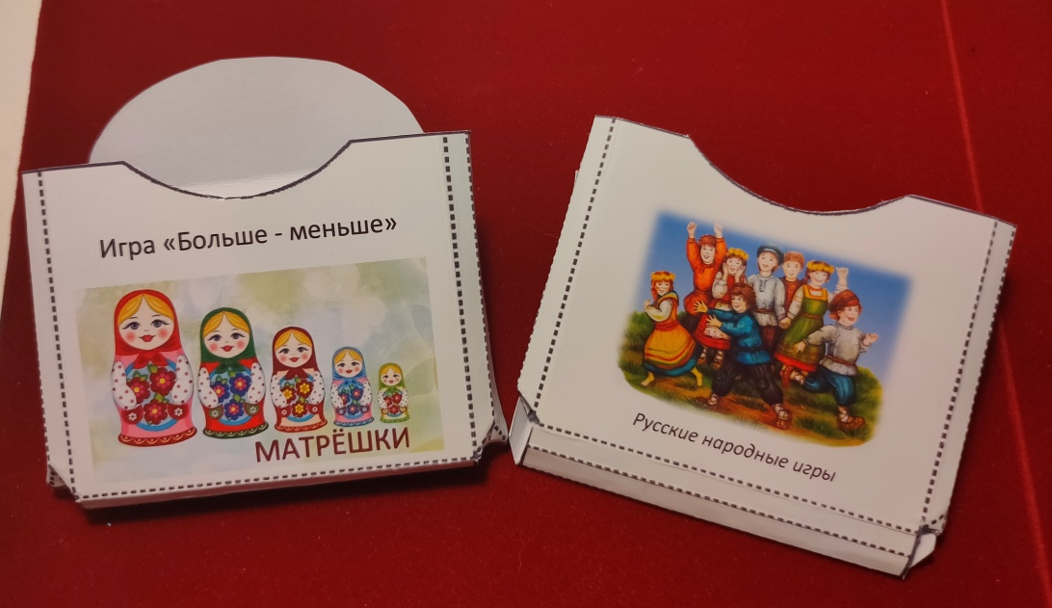
Процесс создания лэпбука
В процессе создания лэпбука появлялись интересные творческие идеи, например, использовать пластмассовый веер с яркими картинками на самоклеящейся бумаге, самодельную книжку-малышку, удобные кармашки.

Slide 9
Лэпбук «Русское народное творчество»
Результаты использования лэпбука:
- быстрое запоминание потешек
- проявление самостоятельности при работе с лэпбуком
- проявление повышенного интереса к содержанию
- проявление интереса со стороны родителей
- с помощью лэпбука у детей формируется интерес и чувство уважения к культуре русского народа.
Благодаря этой форме работы дети приобрели знания о культуре русского народа.

Slide 10
Спасибо за внимание!

